Slide 1
ONLINE-AUSSCHREIBUNG-RFP-PREISANFRAGE-LIEFERANTENLEIFADEN
Düsseldorf
January 2024
Process Consulting Offer Solution:
Email: esourcing@sourcingsupport.de
Phone +49 211 969 4747
0 © METRO AG. Offer Sounding Board. For internal use only.

Slide 2
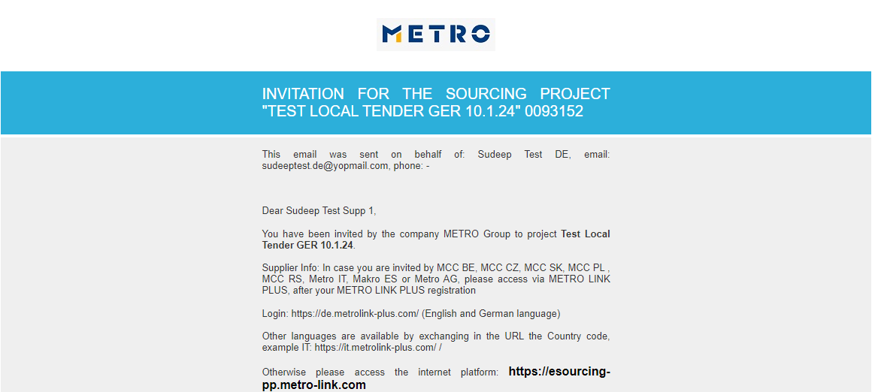
Einführung
Sie wurden eingeladen, an einer Ausschreibung teilzunehmen.
Um Ihre Preise einzureichen, verwenden Sie die webbasierte eSourcing application.
Für technische Fragen zur Platform wenden Sie sich bitte an Offer Solution Services:
Emailadresse: esourcing@sourcingsupport.de Telefonnummer +49 211 969 4747

Slide 3
So melden Sie sich bei eSourcing an:
Melden Sie sich bei eSourcing mit einer der folgenden Methoden an:
Anmeldung via Metro Link Plus [Lieferanten, die auf MLP schon eingeschrieben sind]
Andere Sprachen sind verfügbar, indem Sie den Ländercode in der URL austauchen
Beispiel: https://it.metrolink-plus.com/
Direkte Anmeldung via eSourcing [Lieferanten, die auf MLP nocht nicht eingeschrieben sind]
Bitte klicken Sie here für weitere Anmeldehinweise

Slide 4
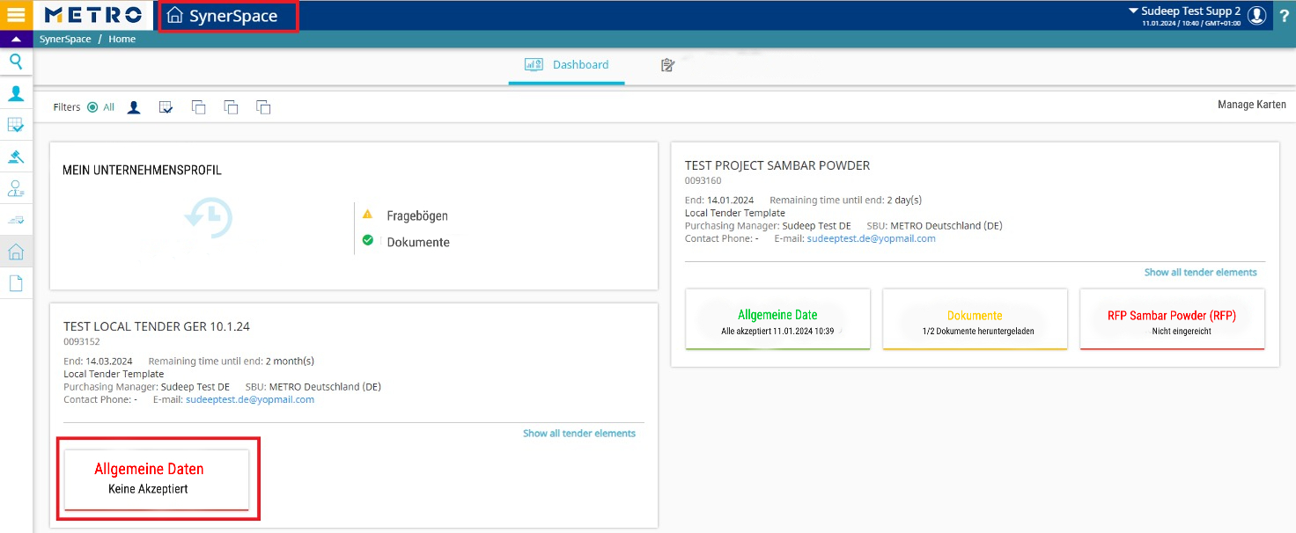
eSourcing Hauptseite- Synerspace
Sie werden auf der Hauptseite Ihre Projekte sehen, zu denen Sie eingeladen sind
Hier finden Sie die Registerkarte Allgemeine Bedingungen (GC)
Allegemeine Bedingungen grün gefärbt, es bedeutet dass Sie die GC bereits akzeptiert haben.
Allegemeine Bedingungen rot gefärbt, es bedeutet dass Sie die GC nicht akzeptiert haben.

Slide 5
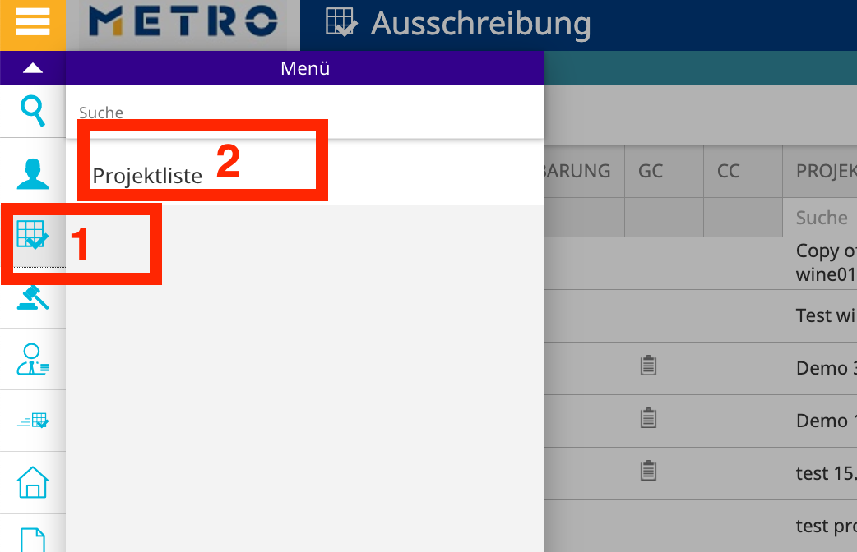
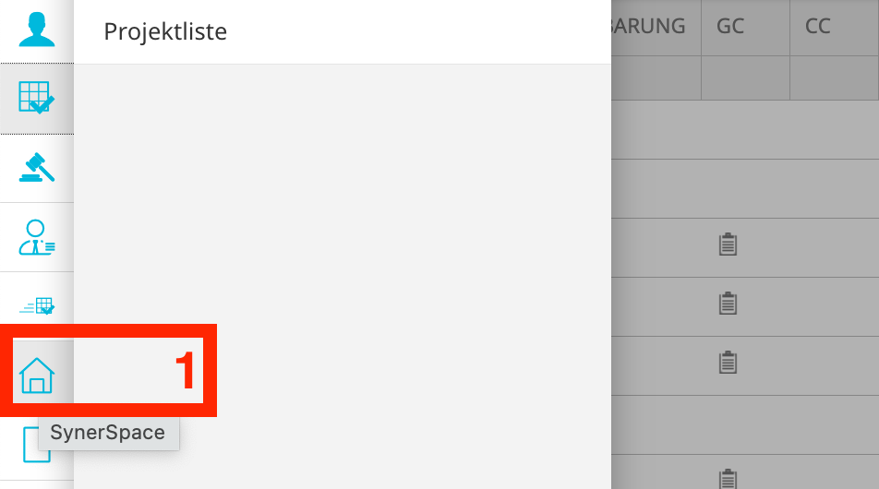
Wie finde ich meine Projekte
Sie finden Ihr Projekt in der Ausschreibung - Projektliste
Sie finden Ihr Projekt in SynerSpace
Notes:
You have 3 options to find projects where you have been invited to:
-Please click on „Tender-Project list“ module to find the list of all projects where you have been invited to.
-Click on “SynerSpace” under Favorite apps RFX
- You can also find the projects, where you are invited to at: „Thinks going on“ or „next tenders / auctions“

Slide 6
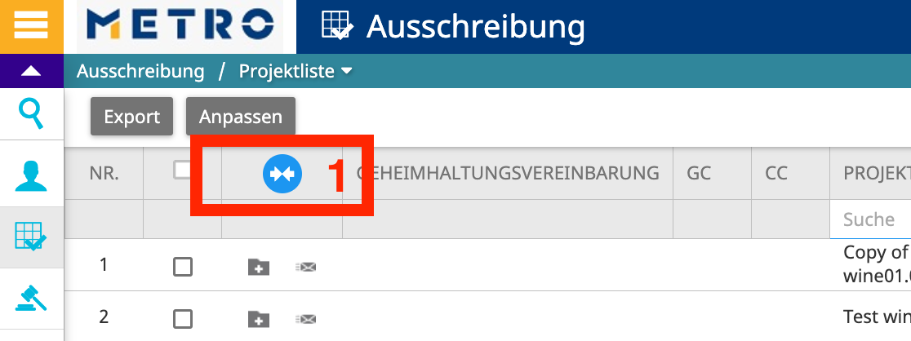
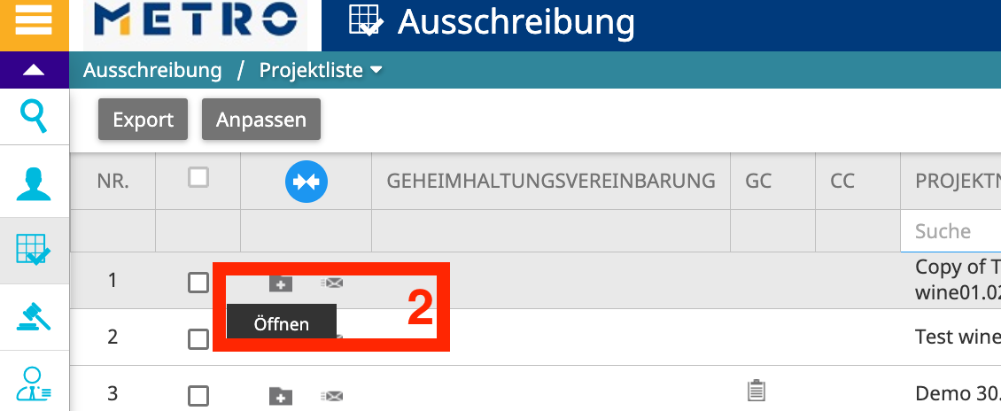
Wie Sie auf das Projekt zugreiffen
Klicken Sie auf den blauen Pfeile, um das Aktionssymbol Öffnen zu finden
Klicken Sie auf den grauen Ordner Öffnen, um das Projekt zu öffnen

Slide 7
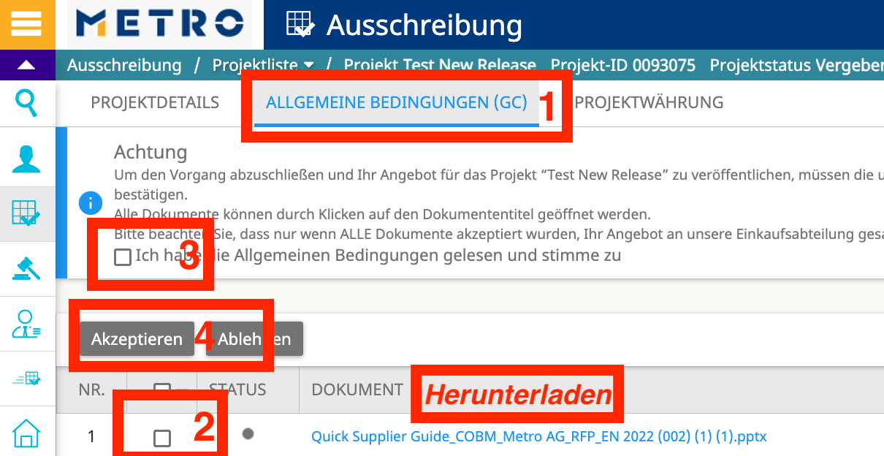
Allgemeinen Bedingungen akzeptieren
Bevor Sie auf die Ausschreibung zugreifen können, müssen Sie die Allgemeinen Geschäftsbedingungen akzeptieren.
Klicken Sie auf Allgemeine Bedingungen.
Klicken Sie auf das Dokument/die Dokumente, die als GC festgelegt sind, um sie herunterzuladen.
Bei mehr als 1 Dokument oder bei einer Zip-Datei, die viele Dokumente enthält, ist es immer noch obligatorisch, alle Dokumente herunterzuladen, zu öffnen und zu akzeptieren.
Wählen Sie alle Dokumentzeilen, markieren Sie ein Häkschen aud “ ich habe die Allgemeinen Geschäftsbedingungen (GC) gelesen und akzeptiere Sie
Klicken Sie aud Akzeptieren.

Slide 8
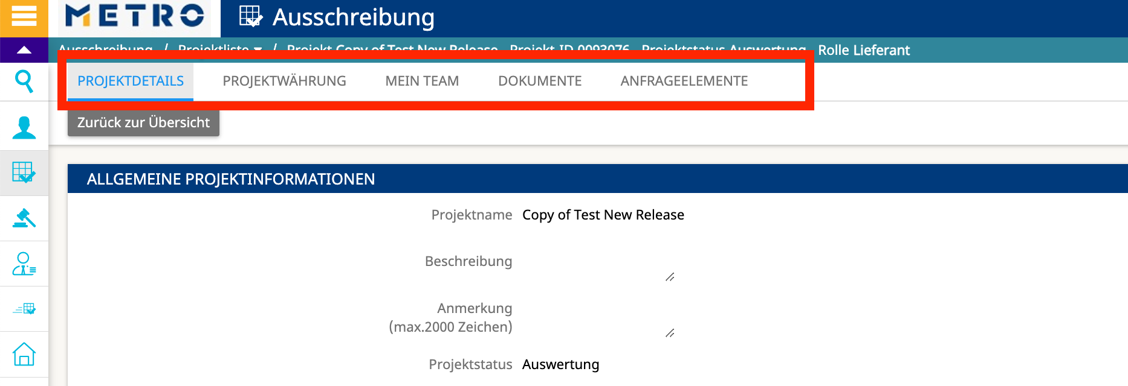
Wo finde ich die allgemeinen Informationen?
Nachdem Sie die Allegemeinen Geschäftsbedingungen akzeptiert haben, haben Sie Zugriff auf die foldenden Registerkarten:
Projektdetails: enthält allgemeine Informationen über das Projekt
Projektwährung: die Währung des Projekts
Mein Team: Liste der Mitglieder Ihres Unernehmens, die in das Projekt eingeladen sind
Dokumente: Liste der Ausschreibungsunterlangen
Anfrageelemente: Zugang zur Preisanfrage

Slide 9
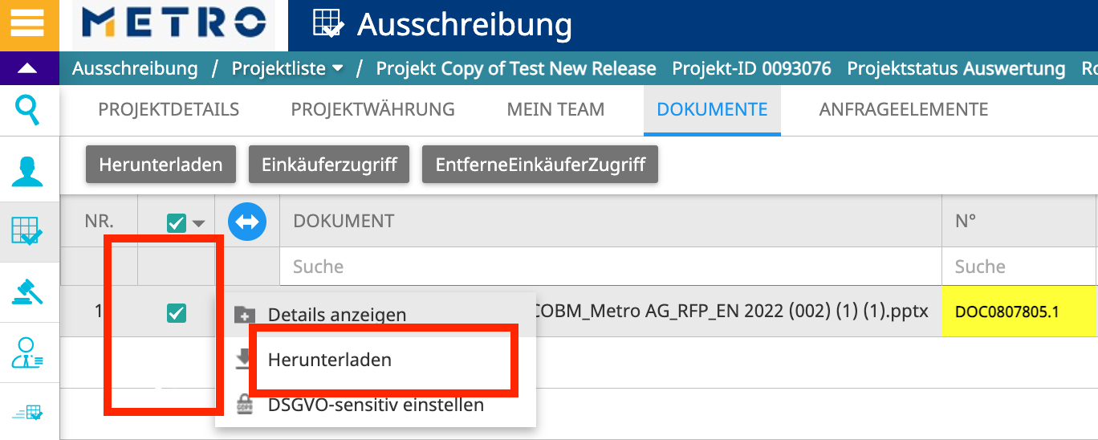
Wo finden Sie die Dokumente
Dokumente finden Sie auf der Registerkarte Dokumente
Klicken Sie auf das “ Herunterladen-Symbol”, um das benötigte Dokument herunterzuladen, oder
Wählen Sie ☑ und klicken Sie auf auf das aktivierte “ Herunterladen-Symbol “ an
Bitte beachten Sie, dass Sie auch Dokumente hochladen können, die Sie mit dem “Hochladen-Symbol ” mit dem Käufer teilen möchten.
Notes:
- It it also possible to create new folder or filter through the published documents

Slide 10
Wie man Werte in der Ausschreibung platziert
Klicken Sie auf die Registerkarte Anfrageelemente
Klicken Sie auf die blauen Pfeile, um das Aktionssymbol zu sehen
Klicken Sie auf das Symbol Werte platzieren

Slide 11
Wie Sie Ihre Preise eingeben und veröffentlichen
Geben Sie Ihre Preise ein.
Klicken Sie auf Als Entwurf speichern.
Klicken Sie auf Alle Registerkarten veröffentlichen, um Ihre Antworten an den Käufer zu senden.
Sie können Symbole exportieren und dann importieren, um Ihre Preise über Excel einzufügen.
Sie können Ihre Antwort ändern, während der Projektstatus online ist.
Sie können sich von eSourcing abmelden.

Slide 12
Wie Sie uns kontaktieren können
Wenn Sie während einer Live-Auktion mit technischen Problemen konfrontiert sind, wenden Sie sich bitte sofort an Ihren Käufer.
Wenn Sie Unterstützung bei der Nutzung der eSourcing-Plattform benötigen, wenden Sie sich bitte an:
Process Consulting Offer Solution esourcing@sourcingsupport.de Telefonnummer: +49 211 969 4747
Mo. –Do.: 08:00 to 18:00
Fri.: 08:00 to 16:00

